Slide 1
Converging evidence: osservare la variazione per capire il mutamento
Silvia Ballarè – silvia.ballare@unibo.it
Dipartimento di Filologia Classica e Italianistica
Università di Bologna
Seminario permanente di Linguistica italiana a Brno – 20 marzo 2023

Slide 2
Introduzione: variazione e mutamento

Slide 3
Sincronia e diacronia
Tipologia e sociolinguistica = variazione sincronica
Linguistica storica = variazione diacronica (mutamento
→ Prospettive incompatibili tra loro (Saussure 2016 [1916]: 174)
→ Due facce della stessa medaglia (v. Seiler 2018 inter al.)
‘Nelle diverse lingue e nelle varietà di una stessa lingua sono in opera fondamentalmente le stesse tecniche di variazione, la gamma di variazione che troviamo all’interno delle lingue costituisce spesso una scelta tra le tante possibilità che troviamo generalmente manifestate nei sistemi linguistici.’
Berruto 2009: 23

Slide 4
Sincronia e diacronia
Tipologia e sociolinguistica = variazione sincronica
Linguistica storica = variazione diacronica (mutamento
→ Prospettive incompatibili tra loro (Saussure 2016 [1916]: 174)
→ Due facce della stessa medaglia (v. Seiler 2018 inter al.)
‘Da un lato, la variazione è il risultato del mutamento, nella misura in cui l’esistenza di diverse varianti presuppone l’introduzione, tramite innovazione interna o esterna, di una nuova variante in un particolare sistema;
dall’altro, la variazione sincronica è la base del mutamento inteso come la selezione e convenzionalizzazione di una specifica strategia.’
(Ballarè & Inglese 2021: 30)

Slide 5
Processi di grammaticalizzazione
Un grande apporto per la dinamizzazione dei rapporti di queste due dimensioni di variazione sono giunti dagli studi sulla grammaticalizzazione (Hopper & Traugott 2003 e Lehmann 2015 inter al.).
Semplificando molto, si parla di grammaticalizzazione quando un elemento lessicale sviluppa significati grammaticali.
Mechanisms of grammaticalization (Kuteva et al. 2019: 3)
extension (or context generalization) – use in new contexts,
(b) desemanticization (or “semantic bleaching”) – loss in meaning content,
(c) decategorialization – loss in morphosyntactic properties characteristic of lexical or other less grammaticalized forms, and
(d) erosion (or “phonetic reduction”) – loss in phonetic substance.

Slide 6
Un esempio: il ciclo di Jespersen \1
Fase 1 – Je ne dis
S NEG V
“The original negative adverb is first weakened, then found insufficient and therefore strengthened, generally through some additional word, and this in turn may be felt as a negative proper and may the in the course of time be subject to the same development as the original word.”
(Jespersen, 1917: 4)
Fase 2 – Je ne dis pas
S NEG V NEG
Fase 3 – Je dis pas
S V NEG
Fase 4 – Mo pa di
S NEG V

Slide 7
Un esempio: il ciclo di Jespersen \2
Fase 1 – Je ne dis
S NEG V
Fr. pas < Lat. passum
In origine, ci sono altri minimizzatori in competizione. Pas ‘vince’ la concorrenza e inizia a comparire accanto a verbi con cui non ha legami semantici. Diventa una strategia di negazione enfatica.
Successivamente, perde caratteristiche di ‘enfasi’ e diventa il modo per codificare la negazione canonica.
Fase 2 – Je ne dis pas
S NEG V NEG
Fase 3 – Je dis pas
S V NEG
Fase 4 – Mo pa di
S NEG V

Slide 8
Un esempio: il ciclo di Jespersen \3
Fase 1 – Je ne dis
S NEG V
Processi diacronici attestati in lingue diverse;
In varietà di lingua diverse, il processo di grammaticalizzazione può trovarsi in fasi diverse.
Fase 2 – Je ne dis pas
S NEG V NEG
Fase 3 – Je dis pas
S V NEG
Fase 4 – Mo pa di
S NEG V

Slide 9
Le frasi relative: un’introduzione

Slide 10
Una definizione
“A relative clause is a subordinate clause which delimits the reference of an NP by specifying the role of the referent of that NP in the situation described by the relative clause.”
(Andrews 2007: 206)
La casa [in cui abitavo da piccolo] è vicina al mare

Slide 11
Una definizione
“A relative clause is a subordinate clause which delimits the reference of an NP by specifying the role of the referent of that NP in the situation described by the relative clause.”
(Andrews 2007: 206)
testa della relativa
relativizzatore
Ho comprato la casa [che si trova vicino al mare]
frase principale
frase relativa

Slide 12
Tipologia delle frasi relative
Da un punto di vista tipologico, le FR si possono classificare in diversi tipi sulla base di diversi parametri (in parte correlati) (de Vries 2002, 2005, Cristofaro 2003, Andrews 2007, Hendery 2012, Comrie & Kuteva 2013):
Semantica
Struttura
Codifica

Slide 13
Tipologia delle frasi relative: semantica
FR restrittive
The man [who is sitting in that office] is a psychologist
FR non restrittive o appositive
They went to a number of Bach concerts, [for which they had booked tickets in advance]

Slide 14
Tipologia delle frasi relative: struttura
Posizione della testa della FR rispetto alla frase principale (FP): testa interna vs. testa esterna, assenza di testa (relative libere);
Posizione della FR rispetto alla FP: prenominale vs. postnominale, giustapposta a sinistra vs. a destra;
Integrazione sintattica: incassate (embedded) vs. giustapposte (adjoined).

Slide 15
Tipologia delle frasi relative: codifica \1
Due macrocategorie: codifica esplicita vs. codifica non esplicita (vd. Comrie & Kuteva 2013)
Pronome relativo: “pronominal element is case-marked (by case or by an adposition) to indicate the role of the head noun within the relative clause.” (Comrie & Kuteva 2013
Relativo generico: marca di relativizzazione che non fornisce alcuna informazione sul ruolo sintattico dell’elemento relativizzato all’interno della FR (e.g. Eng. that, Laz na)

Slide 16
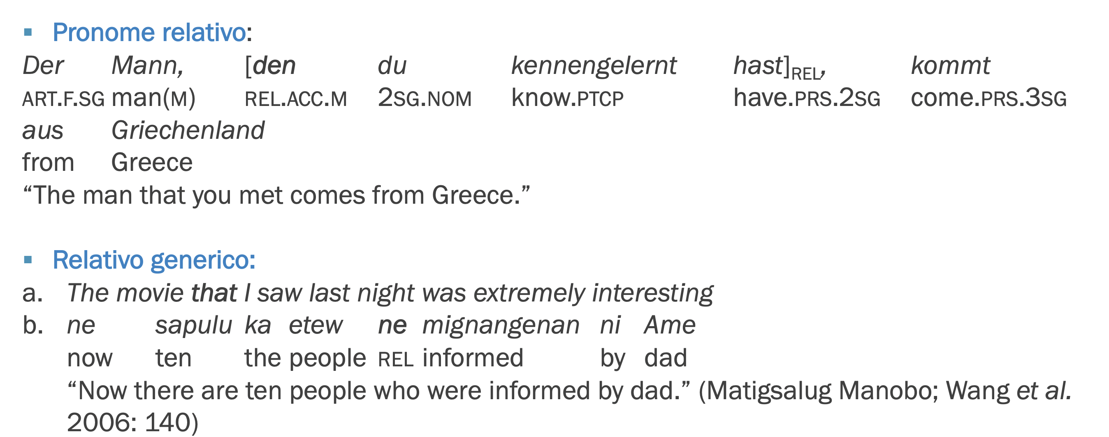
Tipologia delle frasi relative: codifica \2

Slide 17
La gerarchia di accessibilità
La gerarchia di accessibilità (GA) è stata formulata da Keenan & Comrie (1977) per descrivere quali ruoli sintattici possono essere relativizzati e in che ordine di preferenza:
Subj > DO > IO > Obl > Gen > Obj of comp
Predizioni della GA:
1. A language must be able to relativize subjects.
2. Any Relative Clause-forming strategy must apply to a continuous segment of the AH.
3. Strategies that apply at one point of the AH may in principle cease to apply at any lower point.
(Keenan & Comrie 1977: 67)
Principio di contiguità

Slide 18
Eccezioni alla GA?
 | Subj | DO | IO | Obl | Gen
ma- | + | - | - | - | +
pa- | - | + | + | + | -
Strategie di relativizzazione in Kambera (Klamer 1998: 318-338)
“possessors may be relativised using the same strategy as subjects” (Klamer 1998: 321)

Slide 19
Le frasi relative locative

Slide 20
Le frasi relative locative (LOC_{REL})
Le frasi relative locative (LOC_{REL}) sono FR in cui la testa svolge un ruolo di obliquo e indica una qualche tipo di relazione spaziale (e.g. location, source, goal, vd. Stoltz et al. 2014).
The house where we live is far away location
The city where I come from is Milan source
We went back to where we spent the 4th of July goal
Subj > DO > IO > Obl > Gen > Obj of comp

Slide 21
La codifica delle LOC_{REL}
Reletivizzatore generico per tutte le posizioni sulla GA, incluso LOC: Accadico ša (Huehnergard 2011), Manobo ne (Wang et al. 2006)
Argomenti vs. circostanziali in Semelai: =mə per S/DO/IO vs. giustapposizione per DO/IO/OBL (Kruspe 2004)
Locativi relativi specializzati: Italian dove, English where, Catalan on (Wheeler et al. 1999), Lumun na (Smits 2017), Chamorro nai (Topping 1973), Gumuz /gw/ (Ahland 2012), Breton eman (Crahe 2013), etc…

Slide 22
L’origine dei marcatori di LOC_{REL}
Le due origini più frequenti dei LocREL sono conformi a più generali scenari di grammaticalizzazione (Kuteva et al. 2019)
Nomi per ‘luogo, terra’ > grammaticalizzazione di nomi spaziali come marcatori di relazioni spaziali più astratti, e.s. preposizioni (francese chez ‘presso, da’ < ‘casa’, vd. Kuteva et al. 2019)
Interrogativi locativi > grammaticalizzazione di pronomi relativi in pronomi interrogativi (cfr. Hendery 2012)

Slide 23
L’origine dei marcatori di LOC_{REL}
Nomi per ‘luogo, terra’: Tibetan sa (DeLancey 1986), Thai thîi (Kullavanijaya 2008), Lao thii1 (Enfield 2007), Hebrew asher (Holmstedt 2002), Yongning Na -di33 (Lidz 2010)
(Kullavanijaya 2008: 453)
Interrogativi locativi: Greco pou < (ho)pou < ho- dem/art + pou ‘dove?’

Slide 24
Estensione funzionale
Nessuna estensione
Estensione parziale:
tibetano =sa (DeLancey 1986) → LOC – BEN
yongning na -di33 (Lidz 2010) → LOC – PURP

Slide 25
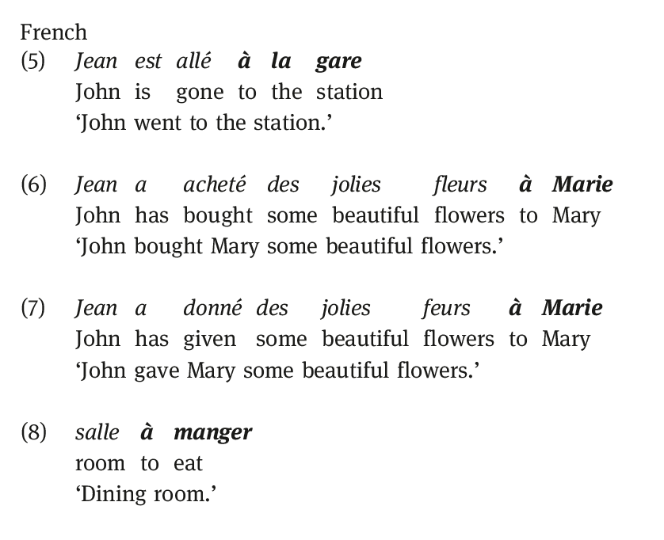
Estensione funzionale (parziale)
Nessuna estensione
Estensione parziale:
tibetano =sa (DeLancey 1986) → LOC – BEN
yongning na -di33 (Lidz 2010) → LOC – PURP

Slide 26
Estensione funzionale
Nessuna estensione
Estensione parziale:
tibetano =sa (DeLancey 1986) → LOC – BEN
yongning na -di33 (Lidz 2010) → LOC – PURP
Estensione totale (per tutti i ruoli sulla GA):
greco pou (Nicholas 1998); thai thîi (Kullavanijaya 2008); lao thii1 (Enfield 2007); ebraico ‘asher (Watke & O’Connor 1990: 333-334);
Diversi pidgin e creoli a base inglese (Michaelis, Haspelmath & the APiCS consortium 2013)

Slide 27
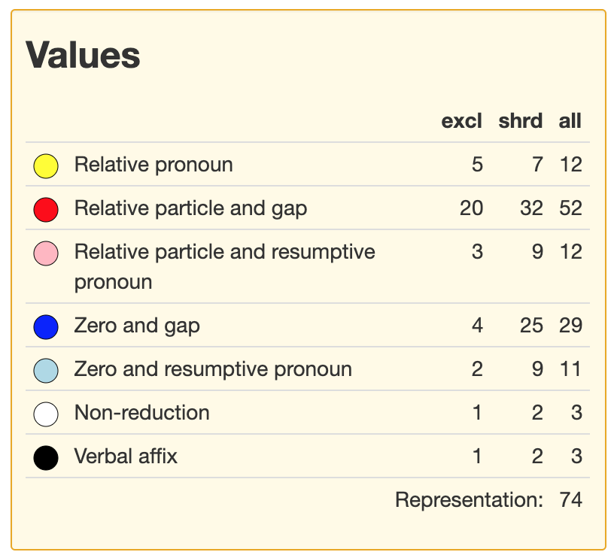
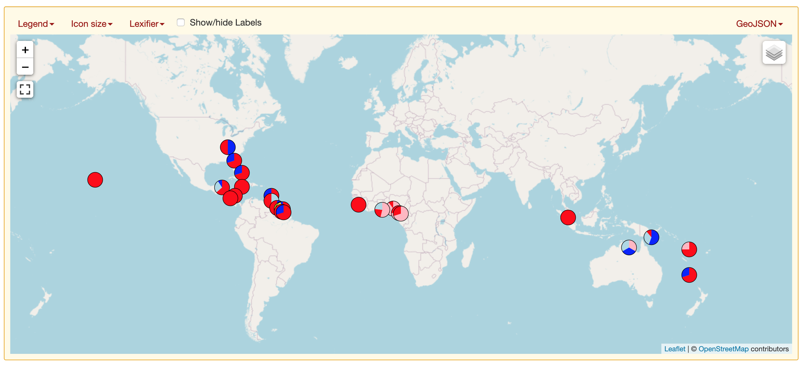
APiCS feature 92 (Michaelis et al. 2013)

Slide 28
Lingua creola/pidgin | Lingua lessificatrice | Relativizzatore generico
Trinidad English Creole | English | weh
Vincential Creole | English | we
Belizean Creole | English | we
San Andres Creole English | English | we
Nicaraguan Creole English | English | we
Krio | English | we
Ghanaian Pidgin English | English | we
Nigerian Pidgin | English | we
Cameroon Pidgin English | English | we
Pichi | English | we
Tok Pisin | English | we
Bislama | English | we
Kriol | English | we

Slide 29
Un percorso locative > relative?
I casi di estensione totale del locativo relativo hanno portato a postulare l’esistenza di un più generale processo di grammaticalizzazione locative > relative (cfr. Kuteva et al. 2019)
I casi di estensione totale sono compatibili con la GA: ipotesi di sviluppo graduale che rispetti il principio di contiguità (cfr. Romaine 1984)
Subj > DO > IO > Obl > Gen > Obj of comp
Le varie fasi non sono documentati in corpora di lingue storiche: le dinamiche diacroniche del processo rimangono poco chiare

Slide 30
Le frasi relative nelle lingue d’Europa

Slide 31
Le lingue d’Europa
Molte lingue europee hanno un relativizzatore specializzato per il valore locativo:
Italiano dove (Serianni 2006 [1989])
Inglese where (Huddleston & Pullum 2002)
Olandese waar (Donaldson 1997)
Francese où (Price 2008)
Tedesco wo (Götze & Hess-Lüttich 1999)
Dati dalle grammatiche!

Slide 32
Le lingue d’Europa
 | Locative | Oblique | Subj, DO, IO
EST kus POL gdzie RUM unde RUS gde | + | - | -
DUT waar | + | + | -
BUL deto FRE dont GER wo (dialects) GRE pu LIT/LTV kur | + | + | +
Adattata da Murelli (2011: 183)

Slide 33
Greco: POU
pou: relativizza tutte le posizioni da SUBJ a OBL sulla GA (Mackridge 1985: 249)
Subj > DO > IO > Obl > Gen > Obj of comp
Relativizzazione realizzate col solo pou
Joseph (1983:9) sul pou del Greco Moderno

Slide 34
Tedesco (meridionale): WO
“This pattern suggests that wo began its grammaticalization as a relative marker in the oblique position, and in some dialects was extended to
higher positions.” (Fleischer 2004: 234)

Slide 35
Inglese: WHERE
Subj > DO > IO > Obl > Gen > Obj of comp
1) I meant, has he ever had a .. girl where he didn't have to p=ay her.
(Santa Barbara Corpus – SBC045)
2) And it’s nothing like these movies that are out today like Scream and, what is it? Nightmare on Elm Street whatever it is, where they’re actual horror movies
(American national corpus)

Slide 36
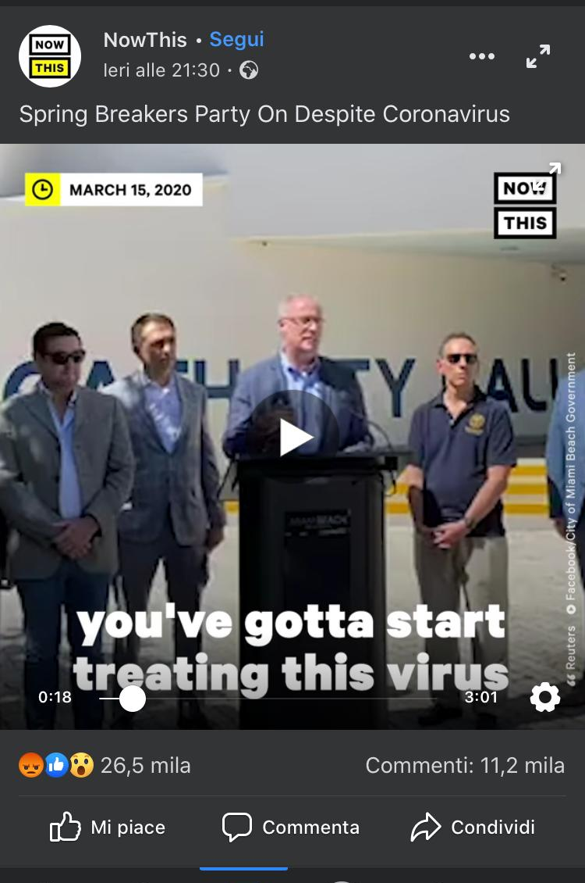
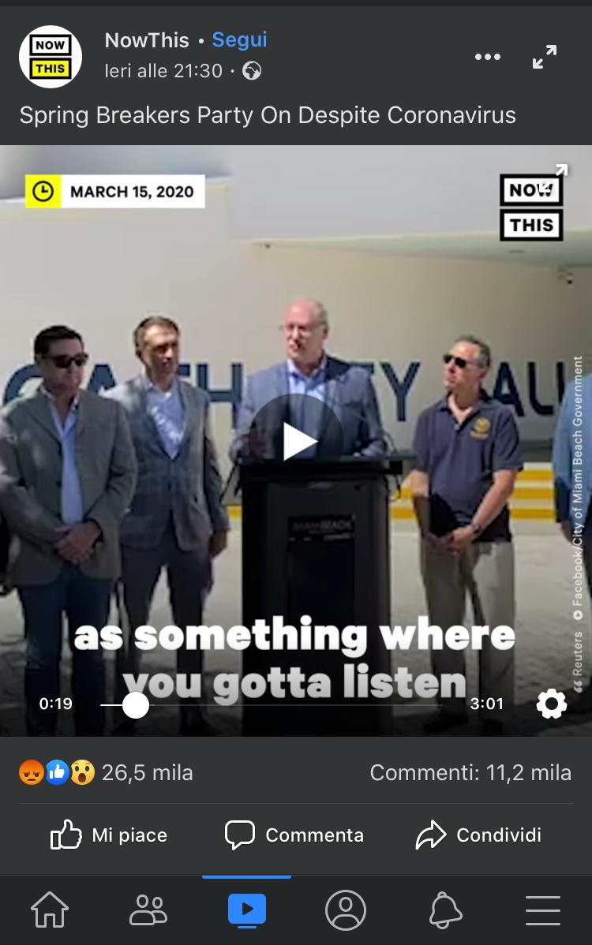
Inglese: WHERE

Slide 37
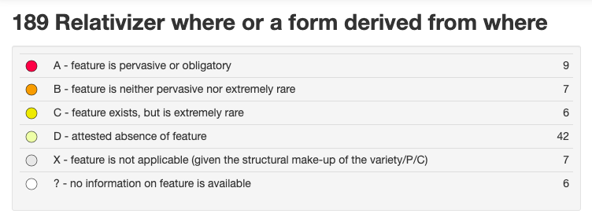
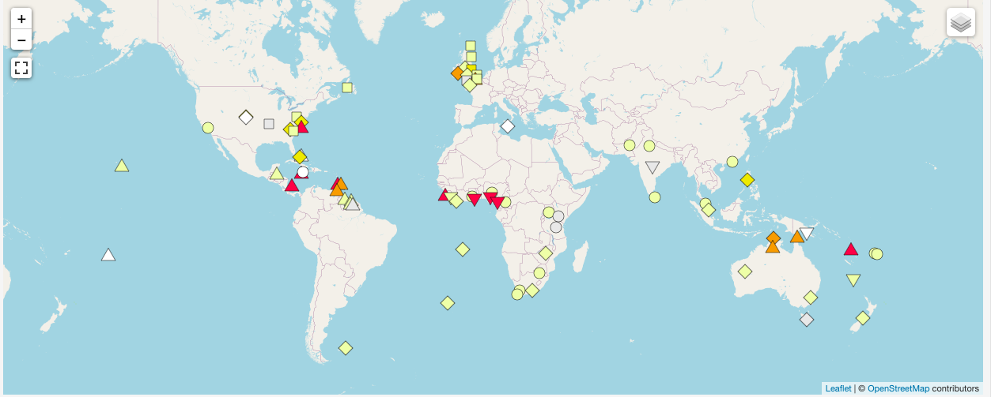
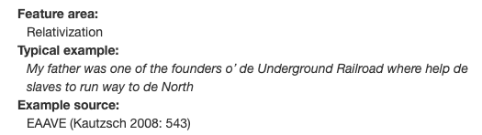
Inglese: WHERE

Slide 38
LOC_{REL} senza testa spaziale
Nei dati dei corpora, le LOC_{REL} sono spesso utilizzate per codificare relazioni non spaziali.
we've got the statement where you immediately said I'm hundred percent sure [this is] the guy
SBC008
chiaramente la fiat è un po' come quelle madri un po' oppressive dove non ti manca mai nulla
ParlaTO corpus

Slide 39
LOC_{REL} senza testa spaziale

Slide 40
Francese: OÙ
voilà oui hm euh j’enseigne dans une matière où y a beaucoup de préparation matérielle
“Il peut s’agir d’évoquer le lieu […] ou de façon moins attendue une situation par rapport à une abstraction [es. 6] ; ainsi, dans ce qui suit, on ne peut guère arguer sans risque de s’appuyer sur une métaphore abusive qu’une discipline ou qu’un métier est un lieu proprement dit.” (Larrivée & Skrovec 2016: 9)

Slide 41
Da LOC a CONCERN?
where, dove e où → ‘per quanto riguarda X’
X = testa della FR
LOC_{REL} iniziano ad essere usati in contesti in cui ciò che è rilevante è la relazione topic-comment tra la FP e la FR (v. anche Murelli 2011: 186-187).
Dickens is one of the few authors where I prefer to watch the video (Comrie 2003: 34)

Slide 42
Studio di caso: dove

Slide 43
Italiano: DOVE
Subj > DO > IO > Obl > Gen > Obj of comp
nel greco c’ è un dativo dove può presentare una enne finale
(Bernini 1989:91)
v. anche Ballarè & Micheli 2018, Ballarè, Cerruti & Goria 2019

Slide 44
Varietà diastratiche di italiano
1) Dati: ParlaTO corpus (Cerruti & Ballarè 2021)
Gruppi sociali | Ed. 1 | Ed. 2
 | Diploma di scuola elementare; Diploma di scuola media; Diploma di scuola superior e non iscritti all’università. | Studenti universitari; Laurea triennale; Laurea magistrale; Titolo post-laurea.
Numero di tokens | 283.799 | 268.662

Slide 45
Varietà diastratiche di italiano
2) Query: dove-RELcl
3) Parametri linguistici:
Relazione sintattica espressa dal pronome:
OBL*
SUBJ
OBJ
CONC
*Relazione semantica espressa dal pronome:
SPA
NON-SPA (Infatti c’è stato un periodo dove hanno ripulito delle zone del Valentino // Ormai esiste la formula dove invece che pagarti così ti assumono)
Semantica dell’antecedente:
LOC
ABSTR
TEMP
HUM
CONCR

Slide 46
Usi ‘prototipici’ = 361 (76.5%)

Slide 47
Usi ‘prototipici’ = 361 (76.5%)
Altri 69 (14.6%) casi di OBL - ma non con antecedente non LOC
Sono tornato dal padrone dove lavoravo prima
e/o espressione di una relazione semantica NON-SPAT
C’erano molti gruppi di amici dove si stava volentieri al bar a giocare a calcio // Non mi viene in mente un aneddoto dove possa ricordarmi qualcosa
In altri 42 (8.9%) casi dove non esprime una relazione sintattica di obliquo.

Slide 48
In altri 42 (8.9%) casi dove non esprime una relazione sintattica di obliquo.
Concern
Sono sempre stata una dove i miei genitori non mi hanno mai vincolata
Tu la sera devi trovarti in un luogo dove c’è un sacco di casino, dove anche a te può anche non interessare lo spaccio
Subj
C’è uno sgabuzzino dove si usava da bagno
I ragazzini under 16 dove stan lì a far casino al giardinetto
Il paese dove siamo nati, dove siamo cresciuti, dove ci piace
Obj
Ho sempre fatto questo lavoro (…) dove l’ho fatto un po’ per delle società da dipendente

Slide 49
In altri 42 (8.9%) casi dove non esprime una relazione sintattica di obliquo.
Gli usi fortemente devianti sono molto marginali;
In 5 casi su 7, l’antecedente a semantica locativa (trigger?);
Retraction (parlando, il parlante ‘riusa’ una posizione sintattica già impiegata)

Slide 50
Dove viene impiegato con una certa frequenza con antecedenti la cui semantica non ha nulla a che fare con la spazialità.
Nella maggioranza di casi, si tratta di inanimati (abstr, temp, …). Vi sono però casi di hum.

Slide 51
Variazione sociolinguistica
La distribuzione di usi standard e non standard nelle due classi di parlanti (Ed.1 e Ed.2) è statisticamente significativa.
Test di Fisher: p < 0.01**
 | Ed. 1 | Ed. 2
Stand | 192 | 180
Non-Stand | 80 | 20

Slide 52
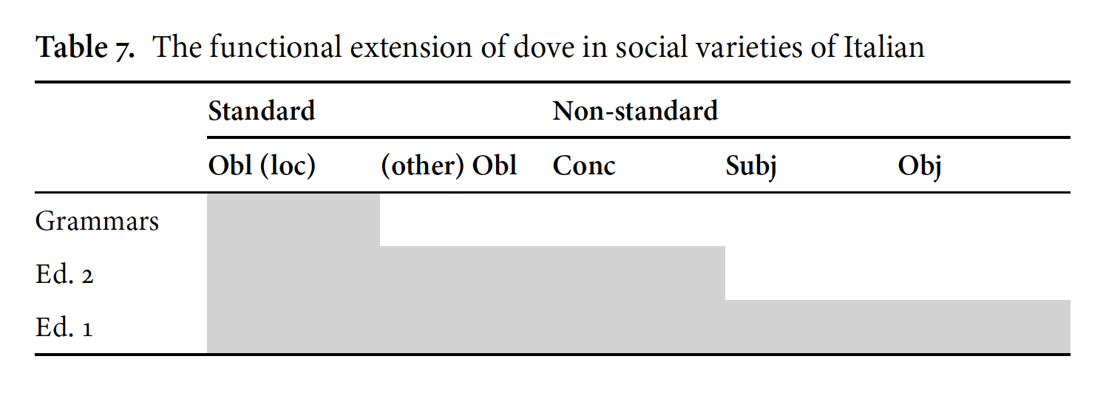
Scala di implicazione

Slide 53
Note conclusive

Slide 54
Concern
In più lingue, è stato osservato un ampliamento funzionale di dove e corrispettivi.
V. ad es.
We’ve got the statement where you immediately said I’m hundred percent sure this is the guy
Un domaine proper qui est précis qui est vraiment très objectif où on peut examiner le malade d’un façon rigoreuse
L’elemento considerato perde componenti semantiche:
Il relativo locativo non codifica una relazione di tipo spaziale ma viene impiegato in contesti in cui ciò che è rilevante è la relazione topic-comment tra la frase principale e la subordinata.

Slide 55
Fase 1: locative > concern
In origine, questi elementi sono impiegabili solo per esprimere location (o altre configurazioni spaziali)
A causa del loro significato spaziale, iniziano a relativizzare altri ruoli semantici (ad es. beneficiario, scopo, tempo, …) → sono processi largamente attestati nelle lingue del mondo, si tratta di campi semantici più astratti che mantengono una sorta di componente spaziale (ad es. direzionalità).
→ aumenta la frequenza con cui questi elementi si affiancano a teste non spaziali di relative
Tra i vari domini astratti, possiamo aggiungere il concern (processo attestato interlinguisticamente per avverbi e preposizioni Kuteva & al. 2019: 169, si pensi ad es. all’ita. intorno) → funzione vera e propria, ‘autonoma’.
Subj > DO > IO > Obl > Gen > Obj of comp

Slide 56
Fase 2: concern > subject
Il passaggio è poco sorprendente: a livello interlinguistico, sono numerosissime le attestazioni (Lambrecht 1994: 131-149, Shibatani 1991).
→ In inglese e in italiano, tipicamente, il soggetto sintattico coincide con il topic di frase
Subj > DO > IO > Obl > Gen > Obj of comp

Slide 57
Quale processo?
Subj > DO > IO > Obl > Gen > Obj of comp

Slide 58
Punti di osservazione
Le conclusioni a cui siamo giunti si basano su fatti di variazione sincronica:
Interlinguistica (tipologica);
Intralinguistica (sociolinguistica).
Tuttavia, esse hanno rilevanza dal punto di vista diacronico.
I dati sincronici ci permettono di osservare il mutamento in atto.

Slide 59
Grazie! Domande?
Silvia Ballarè – silvia.ballare@unibo.it
Dipartimento di Filologia Classica e Italianistica
Università di Bologna

